Slide 1

INTERNET FINANCE
互联网金融的主要模式
主讲人：于佳琦

Slide 2

前 言
互联网金融正处于快速发展时期，特别是面向人工智能的新基建，将进一步提升人工智能在互联网金融领域的应用。
现阶段互联网金融模式的主要业态包括：第三方支付、网络借贷、众筹、互联网保险、互联网基金、互联网消费金融等类别。

Slide 3
互联网金融行业发展现状
01
02
03
美国互联网金融发展
日本的互联网金融发展路径
英国互联网金融发展

Slide 4

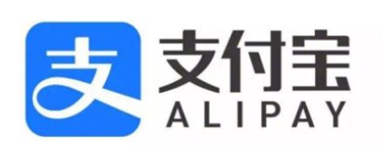


二、互联网金融的主要模式
（一）第三方支付
第三方支付是具有一定实力和信誉保障的非银行机构，借助通信、计算机和信息网络安全技术，采用与各大银行签约的形式，在用户与银行支付结算系统间建立连接的电子支付模式。
这样第三方机构就能实现在持卡人或消费者与各个银行，以及最终的收款人或者是商家之间建立一个支付的流程。
目前中国国内常见的第三方支付产品包括PayPal（易趣公司产品）、支付宝（阿里巴巴旗下）、拉卡拉、财付通（腾讯公司，腾讯拍拍）等。

Slide 5
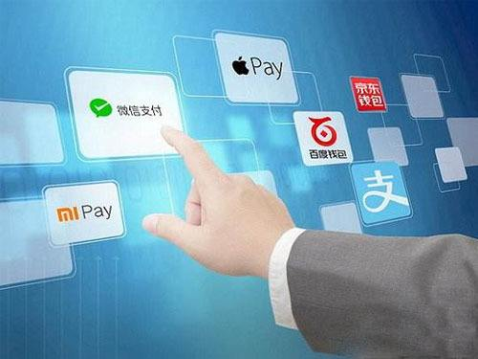
二、互联网金融的主要模式
（一）第三方支付
第三方支付起到了一个基础设施的作用。就像是连接城市间的高速公路。
在缺乏有效信用体系的网络交易环境中，第三方支付模式的推出，在一定程度上解决了网上银行支付方式不能对交易双方进行约束和监督，支付方式比较单一；以及在整个交易过程中，货物质量、交易诚信、退换要求等方面无法得到可靠的保证；交易欺诈广泛存在等问题。

Slide 6
二、互联网金融的主要模式
（一）第三方支付
其优势体现在以下几方面 ：
  首先，是增加信用的作用。对商家而言，通过第三方支付平台可以规避无法收到客户货款的风险，同时能够为客户提供多样化的支付工具。尤其为无法与银行网关建立接口的中小企业提供了便捷的支付平台。对客户而言，不但可以规避无法收到货物的风险，而且货物质量在一定程度上也有了保障，增强客户网上交易的信心。
  其次是节约总成本。对银行而言，通过第三方平台银行可以扩展业务范畴，同时也节省了为大量中小企业提供网关接口的开发和维护费用。
  可见，第三方支付模式有效的保障了交易各方的利益，为整个交易的顺利进行提供支持。

Slide 7
二、互联网金融的主要模式
（二）网络借贷
网络借贷包括个体网络借贷（即P2P网络借贷）和网络小额贷款。
个体网络借贷
网络小额贷款
是指个体和个体之间通过互联网平台实现的直接借贷。在个体网络借贷平台上发生的直接借贷行为属于民间借贷范畴，受合同法、民法通则等法律法规以及最高人民法院相关司法解释规范。
是指互联网企业通过其控制的小额贷款公司，利用互联网向客户提供的小额贷款。网络小额贷款应遵守现有小额贷款公司监管规定，发挥网络贷款优势，努力降低客户融资成本。网络借贷业务由银保监会负责监管。
2018年6月以来，P2P网络借贷平台风险频发，严重侵害广大人民群众合法权益，扰乱市场经济秩序。截止2020年11月中旬，全国实际运营的P2P网贷机构由高峰时期的约5000家逐渐压降，已完全归零。

Slide 8
二、互联网金融的主要模式
（三）众筹
众筹自2009年成立以来，在国外已经发展了三年多，业内认为他们经历过三个阶段：
01
02
03
第一阶段是用个人力量就能完成，支持者成本比较低，在最初更容易获得支持。
第二阶段是技术门槛稍微高的产品。
第三阶段则是需要小公司或者多方合作才能实现的产品，这个阶段的项目规模比较大、团队最专业、制作能力最精良，因此也能吸引到最多的资金。

Slide 9

二、互联网金融的主要模式
（三）众筹
国内的众筹模式开始出现了萌芽，比如于2011年7月上线的点名时间，就是中国最大的众筹网。
由于众筹的社会知名度，以及其联系小型企业方面的作用，包括世界银行和美洲发展银行在内的许多银行和类似机构，都正在寻求通过支持众筹以推动经济发展。

Slide 10

二、互联网金融的主要模式
（三）众筹
众筹平台，尤其是基于捐赠的众筹和无利息众筹，向来获得慈善企业的支持。
小型企业因为其融资需求量非常小，与众筹平台的供给条件非常匹配，个人捐赠或贷款就可能成为成功融资的契机。
对这些部门来说，众筹是宏观经济发展升级的先决条件。

Slide 11
BUSINESS POWERPOINT
感谢观看 THANK YOU!

